Slide 1
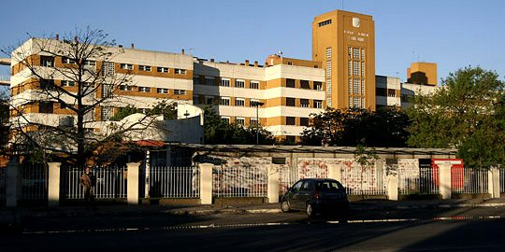
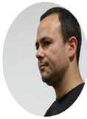

Monitoreo Avanzado del Paciente con Ventilación Mecánica
Introducción
Marco Bezzi
Prof. Lic. Kinesiólogo Fisiatra. Argentina
Hospital D. F. Santojanni. Buenos Aires
Sanatorio Otamendi. Buenos Aires
Capítulo de Kinesiología Intensivista/Comité de Neumonología Crítica. Sociedad Argentina de Terapia Intensiva
PROAKI. Sociedad Argentina de Terapia Intensiva-Editorial Panamericana
bezzi.marco@gmail.com
ORCID iD 0000-0002-3711-0989
https://www.researchgate.net/profile/Marco-Bezzi-4

Slide 2
Monitoreo Avanzado del Paciente con Ventilación Mecánica
El Curso tiene como Objetivo que el alumno pueda realizar e interpretar correctamente el Monitoreo Respiratorio, para realizar las intervenciones y programación más apropiadas.
Está dirigido a Profesionales que se desempeñan en Áreas Críticas y con conocimientos previos de Ventilación Mecánica.

Slide 3
Monitoreo Avanzado del Paciente con Ventilación Mecánica
Compuesto por 6 Módulos
Cada Módulo se dictará mediante 2 clases y actividades integradoras.
Los conocimientos adquiridos se volverán herramientas aplicables a la asistencia de los pacientes.

Slide 4
Docentes
Norberto Tiribelli
Terapista Físico (Usal). Especialista en Terapia Intensiva (Sociedad Argentina de Terapia Intensiva)
Miembro de la Sociedad Argentina de Terapia Intensiva
Docente Curso Superior de Especialización en Kinesiología Intensivista y Especialización en Medicina Crítica y Terapia Intensiva (SATI)
Autor de múltiples publicaciones científicas
Sebastián Fredes
Lic Kinesiólogo Fisiatra (UBA). Especialista en Terapia Intensiva (Sociedad Argentina de Terapia Intensiva)
Miembro de la Sociedad Argentina de Terapia Intensiva
Coordinador Docente Curso Superior de Especialización en Kinesiología Intensivista (SATI)
Director Programa de Actualización en Kinesiología Intensivista (SATI-Editorial Panamericana)
Autor de múltiples publicaciones científicas
Marco Bezzi
Lic Kinesiólogo Fisiatra (UBA). Especialista en Terapia Intensiva (Sociedad Argentina de Terapia Intensiva). Profesor Universitario (Usal)
Miembro de la Sociedad Argentina de Terapia Intensiva
Docente Curso Superior de Especialización en Kinesiología Intensivista y Especialización en Medicina Crítica y Terapia Intensiva (SATI)
Director Programa de Actualización en Kinesiología Intensivista (SATI-Editorial Panamericana)
Autor de múltiples publicaciones científicas

